Slide 1


Slide 2
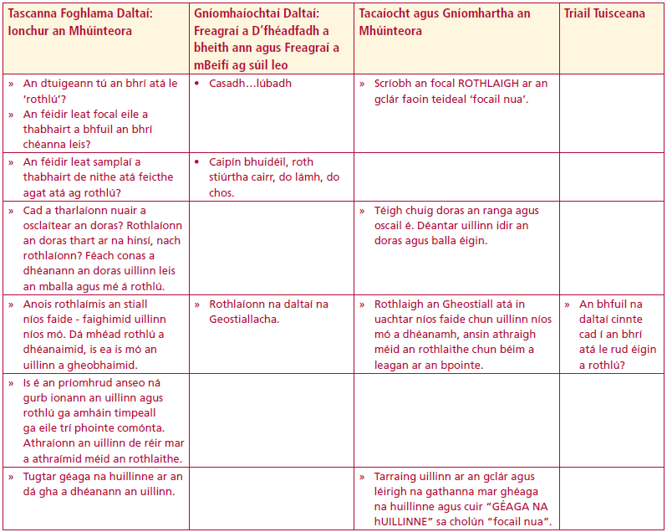
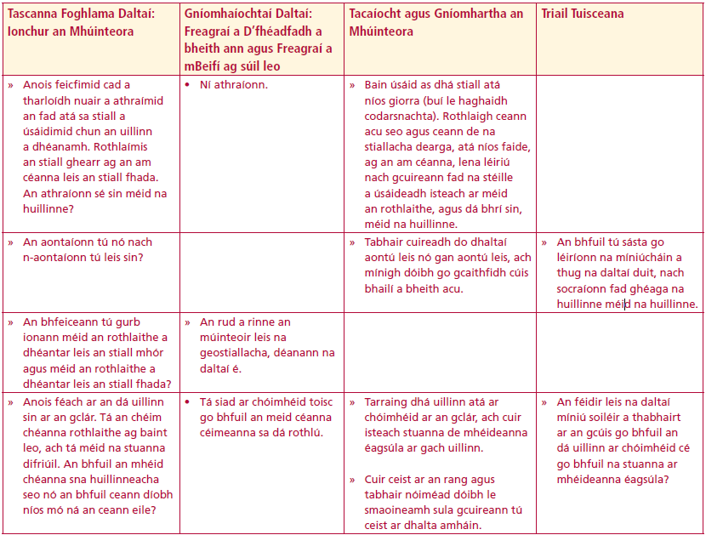
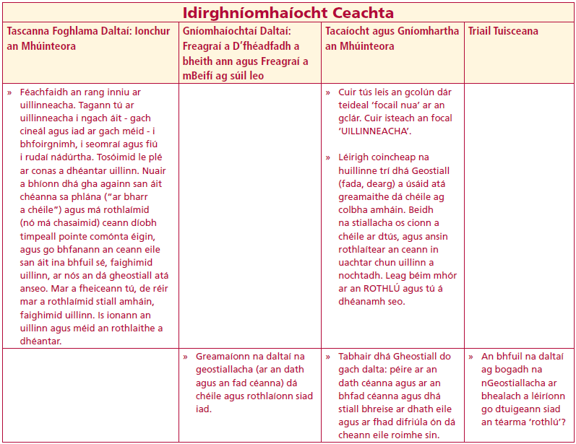
Uillinneacha
Focail nua
Tabhair dhá Gheostiall do gach dalta: péire ar an dath céanna agus ar an bhfad céanna agus dhá stiall bhreise ar dhath eile agus ar fhad difriúla ón dá cheann eile roimhe sin.
Greamaíonn na daltaí na geostiallacha (ar an dath agus an fad céanna) dá chéile agus rothlaíonn siad iad.
Tugtar géaga na huillinne ar an dá gha a dhéanann an uillinn.
Anois rothlaímis an stiall níos faide - faighimid uillinn níos mó. Dá mhéad rothlú a dhéanaimid, is ea is mó an uillinn a gheobhaimid.
UILLINNEACHA
ROTHLAIGH
GÉAGA NA hUILLINNE
Idirghníomhaíocht Ceachta
Idirghníomhaíocht Ceachta
Idirghníomhaíocht Ceachta

Slide 3
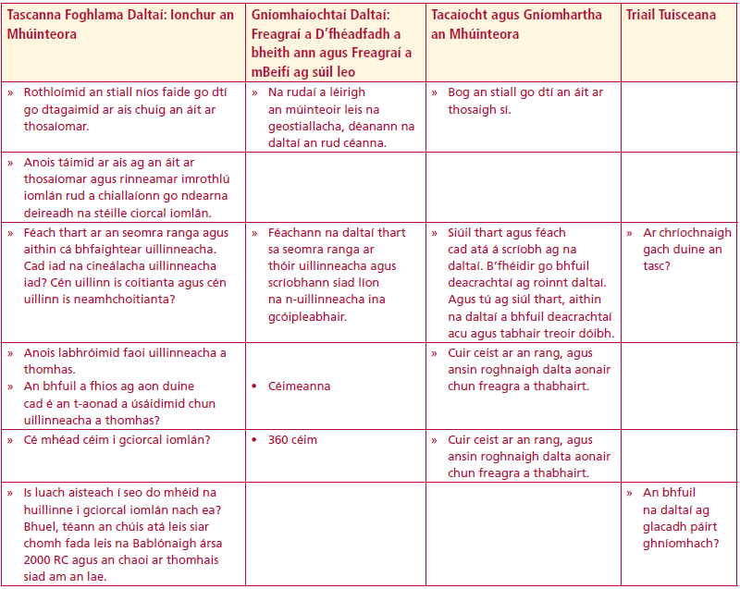
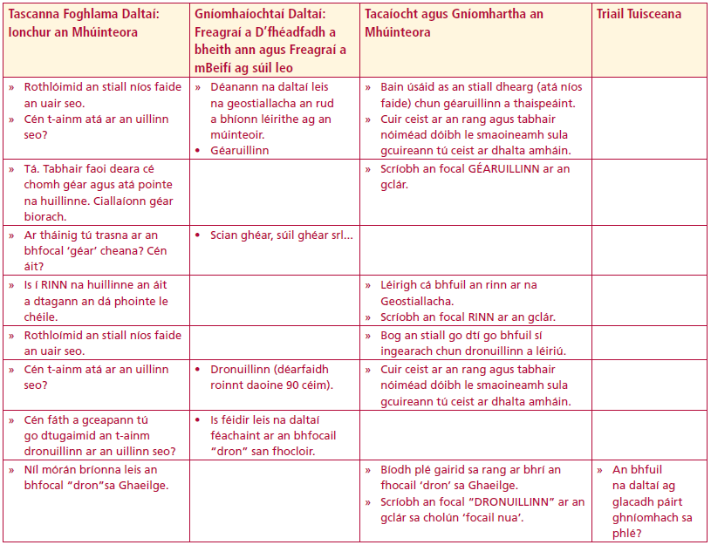
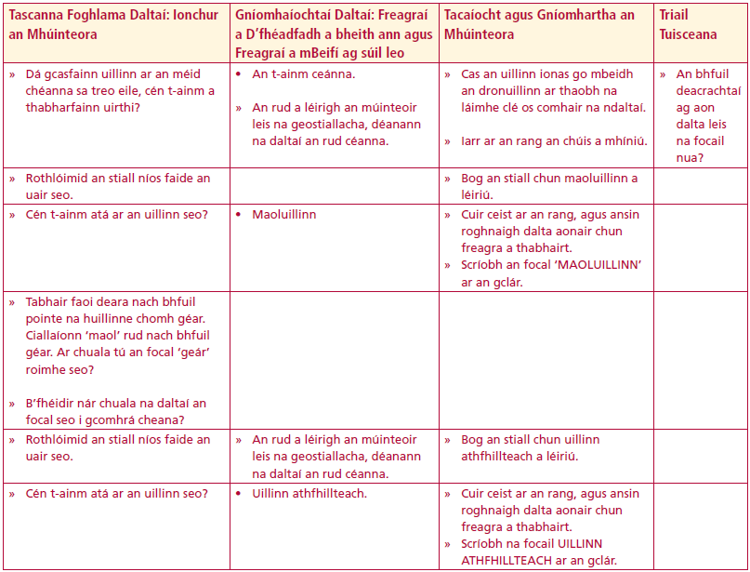
Focail Nua
UILLINNEACHA
ROTHLAIGH
GÉAGA NA hUILLINNE
GÉARUILLINN
RINN
DRONUILLINN
MAOLUILLINN
UILLINN
ATHFHILLTEACH
Idirghníomhaíocht Ceachta
Idirghníomhaíocht Ceachta
Idirghníomhaíocht Ceachta

Slide 4
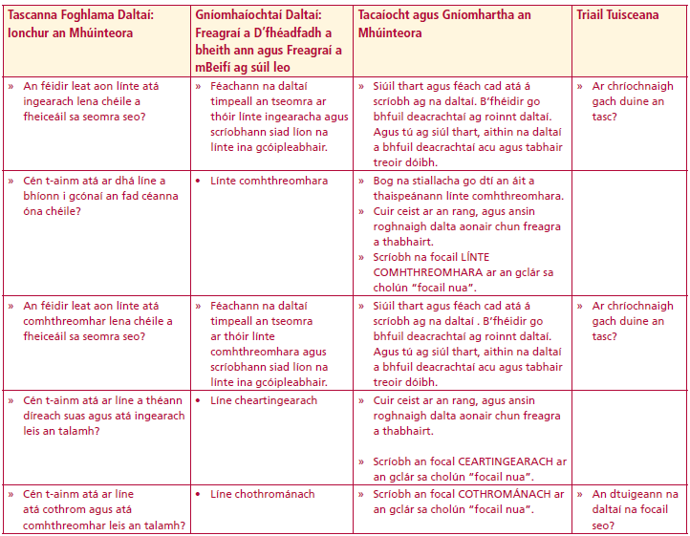
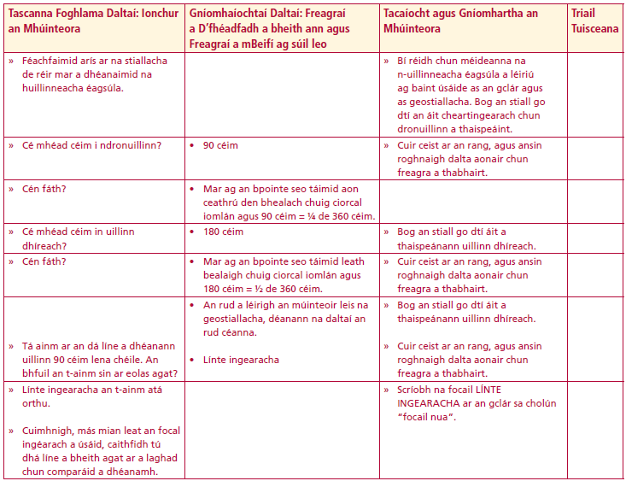
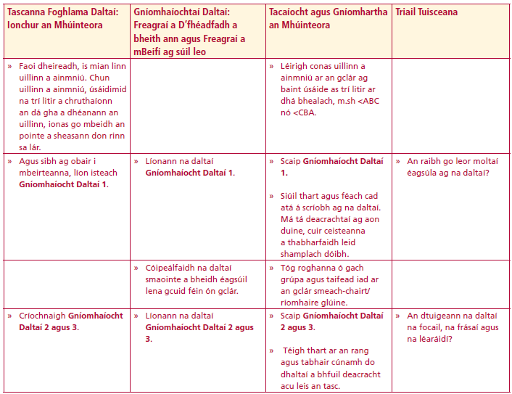
New words
UILLINNEACHA
ROTHLAIGH
GÉAGA NA hUILLINNE
GÉARUILLINN
RINN
DRONUILLINN
MAOLUILLINN
UILLINN
ATHFHILLTEACH
LÍNTE
INGEARACHA
LÍNTE
COMHTHREOMHARA
CEARTINGEARACH
COTHROMÁNACH
Idirghníomhaíocht Ceachta
Idirghníomhaíocht Ceachta
Idirghníomhaíocht Ceachta

Slide 5
Gníomhaíocht Daltaí 1
Oibreoidh na daltaí i mbeirteanna.
1. Aimsigh agus liostaigh 5 dhromchla sa seomra ranga atá cothrománach agus 5
dhromchla atá ceartingearach._ ___________________________________________________________________________________________________________________________________________________________________________________________________________________________
_________________________________________________________________________
2. Féach an féidir leat teacht ar línte nó dromchlaí atá comhthreomhar.______________
___________________________________________________________________________________________________________________________________________________________________________________________________________________________
3. Féach an féidir leat teacht ar línte nó dromchlaí atá ingearach lena chéile.
___________________________________________________________________________________________________________________________________________________________________________________________________________________________
4. An féidir leat teacht ar línte ingearacha sa seomra ranga, línte nach bhfuil
ceartingearach ná cothrománach? ____________________________________________
__________________________________________________________________________________________________________________________________________________

Slide 6
5. Cad é an cineál línte atá ar na leathanaigh i do chóipleabhar? __________________________________________________________________________________________________________________________________________
6. Cén fáth a bhfuil sé tábhachtach go mbeadh ballaí ceartingearach?_____________________________________________________________________________________________________________________________
7. An bhfuil sé tábhachtach go mbeadh urláir cothrománach? Cén fáth? __________________________________________________________________________________________________________________________________________
8. An bhfuil a fhios agat cad a úsáideann tógálaí le cinntiú go dtógann sé balla go
ceartingearach?_____________________________________________________________________________________________________________________________
9. Cad é an foirgneamh san Iodáil a bhfuil cáil air de bharr nach bhfuil sé
ceartingearach?_____________________________________________________________________________________________________________________________

Slide 7
Gníomhaíocht Daltaí 2
Féach ar na focail/ráitis mhatamaitice atá sa cholún láir thíos agus athscríobh gach ceann acu isteach sa bhosca ceart a gcuireann síos orthu ar chlé agus isteach sa bhosca ceart ar dheis ina bhfuil na léaraidí.

Slide 8
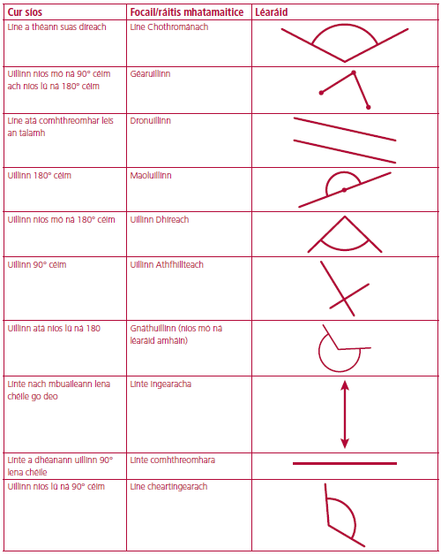

Slide 9
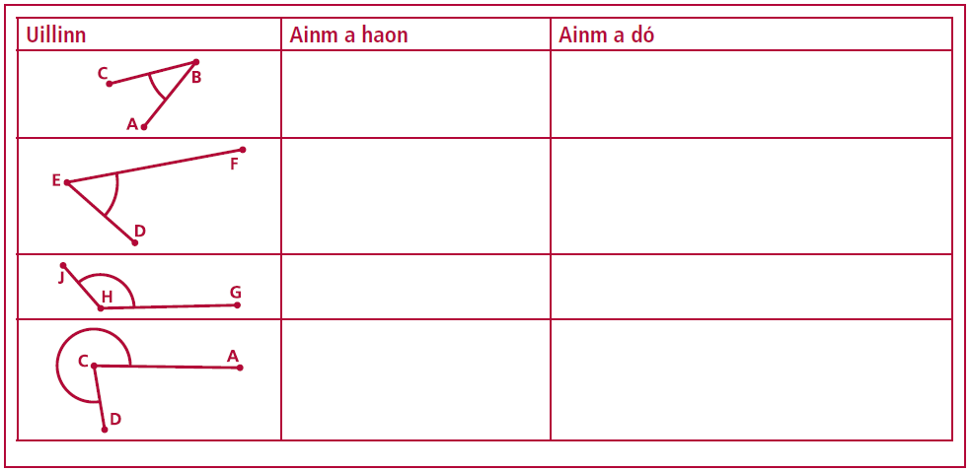
Gníomhaíocht Daltaí 3
1. Ainmnigh gach ceann de na huillinneacha seo ag baint úsáide as trí litir ar dhá bhealach
2. Cad é lionsa leathanuilleach i gceamara? Cad a dhéanann sé? Cén saghas pictiúir a thógann sé? ________________________________________________
____________________________________________________________________________________________________________________________________
3. Cad a chiallaíonn sé nuair a deirimid sa pheil go ndearna an cúl báire “caolú ar an uillinn”? Cén uillinn a chaolaigh an cúl báire? __________________________
____________________________________________________________________________________________________________________________________

Slide 10
4. Tarraing na cúig litir dheiridh den aibítir i gceannlitreacha. Cen cineál uillinneacha a dhéantar iontu? ________________________________________
____________________________________________________________________________________________________________________________________
5. Cén cineál uillinneacha a dhéanann lámha an chloig?
(a) Ag 9.00 i.n? _____________________________________________________
(b) Ag 6.00 r.n.? ____________________________________________________
(c) Ag 3.00 r.n.? _____________________________________________________
6. Cé mhéad céim a rothlóidh lámh nóiméad an chloig tríothu i:
(a) 30 nóiméad? ____________________________________________________
(b) 20 nóiméad? ____________________________________________________
(c) 40 nóiméad? ____________________________________________________
(d) 45 nóiméad? ____________________________________________________

Slide 11
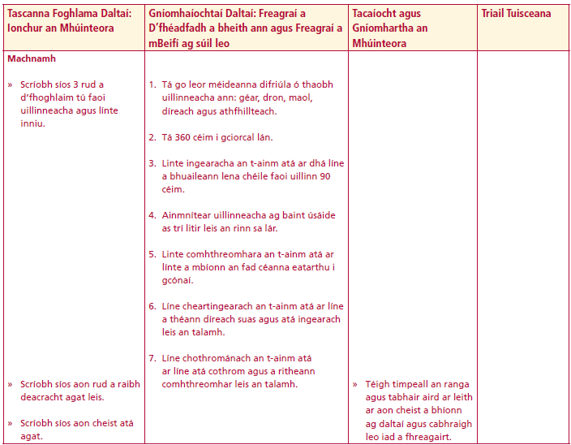
Machnamh
Scríobh síos 3 rud a d’fhoghlaim tú faoi uillinneacha agus línte inniu.
Scríobh síos aon rud a raibh deacracht agat leis.
Scríobh síos aon cheist atá agat.
Idirghníomhaíocht Ceachta

